Slide 1





K-DIGITAL TRAINING · SKN29 FINAL PROJECT
프로젝트 운영
Agent Platform
에이전트 구성부터 근거 기반 실행·승인·운영까지
최종 프로젝트 결과보고서
TEAM 2 · HALIL
김지훈 · 성주연 · 임준 · 임준억 · 최원빈 | 멘토 김유진

Slide 2
halil · 목차
02
목차
최종 프로젝트 결과보고서 필수 구성
01
프로젝트 개요
02
프로젝트 팀 구성 및 역할
03
프로젝트 수행 절차 및 방법
04
프로젝트 수행 결과
05
자체 평가 의견
목차

Slide 3
01
프로젝트 개요
AX 시장의 변화에서 출발해 우리가 주목한 문제와 해결 방향을 설명합니다.
시장 변화 · 프로젝트 출발 · 문제 정의 · 해결 방향
03

Slide 4
halil · 01 프로젝트 개요
04
시장은 AX로 가고 있지만, 두 가지 문제가 발목을 잡습니다
도입·실험은 빠르게 늘지만 실제 업무 확장은 더딥니다. 그 사이에 기업 현장의 두 문제가 있습니다.
62%
→
23%
AI Agent 도입을
검토·실험 중
한 개 이상 업무에서
확장 운영 중
출처: McKinsey Global Survey on the state of AI, 2025
문제 1
문제 2
흩어진 정보와 작업 환경
개인에게 머무는 업무 노하우
문서·웹·업무 시스템이 여러 곳에 분산되어
필요한 정보를 한 번에 활용하기 어렵습니다.
업무 절차와 경험이 개인의 암묵지로 남아
공유가 어렵고 신규 구성원의 학습이 오래 걸립니다.
시장은 AX로 가는데 이 두 문제가 실제 적용을 늦춥니다 — 그래서 이를 가능하게 하는 플랫폼을 만들고자 했습니다.
시장 변화 · 문제 정의

Slide 5
halil · 01 프로젝트 개요
05
먼저 나선 서비스들은 같은 방향으로 수렴합니다
제품별 강점은 다르지만, 기업용 Agent가 갖춰야 할 요건은 지식 연결·업무 도구·사람 통제로 모입니다.
시장 사례
지식 · 맥락
Agent 구성
운영 통제
GLEAN
권한을 반영한
기업 지식·맥락 연결
No-code Builder와
다단계 Agent 구성
권한·로그·평가 기반
Agent 운영 가시성
COPILOT
STUDIO
Knowledge Source와
Connector 연결
Agent 제작·배포와
환경별 생명주기 관리
DLP·인증·환경 정책과
사용·보안 관측
GLEAN · Copilot Studio 같은 서비스도 같은 문제를 겨냥합니다
다만 우리는 기업 현장의 실제 업무를, 비개발자가 직접 만들고 검증하는 데 집중했습니다
출처: Glean Agent Builder · Microsoft Copilot Studio 공식 제품·거버넌스 문서
선도 서비스

Slide 6
halil · 01 프로젝트 개요
06
두 문제를 HALIL은 이렇게 해결하려 했습니다
흩어진 정보는 연결로, 개인의 암묵지는 누구나 만드는 에이전트로 풉니다.
문제
HALIL의 해결
방식
흩어진 정보
커넥터와 MCP로 연결
문서·웹·업무 도구를 한 곳에서 검색·활용
개인 암묵지
누구나 만드는 에이전트
커넥터·MCP로 데이터 소스를 받아, 개발자·비개발자 모두 자신의 노하우를 담은 에이전트를 만들고 결과를 확인
흩어진 정보와 개인의 업무 방식을 하나의 업무 흐름으로 연결한 플랫폼이 HALIL입니다.
해결 방향

Slide 7
02
프로젝트 팀 구성 및 역할
기능별 오너십 · 핵심 산출물 · 단계별 협업 일정
TEAM · ROLE · SCHEDULE
07

Slide 8
halil · 02 프로젝트 팀 구성 및 역할
TEAM
08
프로젝트 팀 구성 및 역할
다섯 명의 담당 영역과 핵심 산출물을 동일한 기준으로 정리
PRODUCT / RUNTIME
01
AGENT / EVAL
02
FRONTEND
03
BACKEND
04
AI / DATA
05
임준
김지훈
임준억
성주연
최원빈
담당 영역
담당 영역
담당 영역
담당 영역
담당 영역
PM · Runtime/HITL
통합 · 배포
Agent Builder · Runtime
Evaluation · Chat
Chat UX · 작업 과정
출처 · 결과 표시
Django API · DB · Ops
Skills · 승인 정책
문서 파싱 · 임베딩
업무 추출 파이프라인
핵심 산출물
핵심 산출물
핵심 산출물
핵심 산출물
핵심 산출물
HITL 통합
배포·시연 기준
Agent Builder
평가·관측성
작업 과정 UI
출처·결과 표현
Ops·Skills
승인·재실행 통제
RunPod 연동
문서 처리 파이프라인
TEAM

Slide 9
halil · 02 프로젝트 팀 구성 및 역할
SCHEDULE
09
설계에서 운영 검증까지의 구현 과정
01
03
05
요구사항·구조 설계
문서·업무 파이프라인
승인·통제·Skills
02
04
06
기반 환경 구축
Builder·Runtime 구현
통합 검증·발표 준비
IMPLEMENTATION FLOW

Slide 10
03
프로젝트 수행 절차 및 방법
현재 코드 구조 · 기능별 책임 · 실행 흐름 · 배포 구성
ARCHITECTURE · RESPONSIBILITY · DEPLOYMENT
10

Slide 11
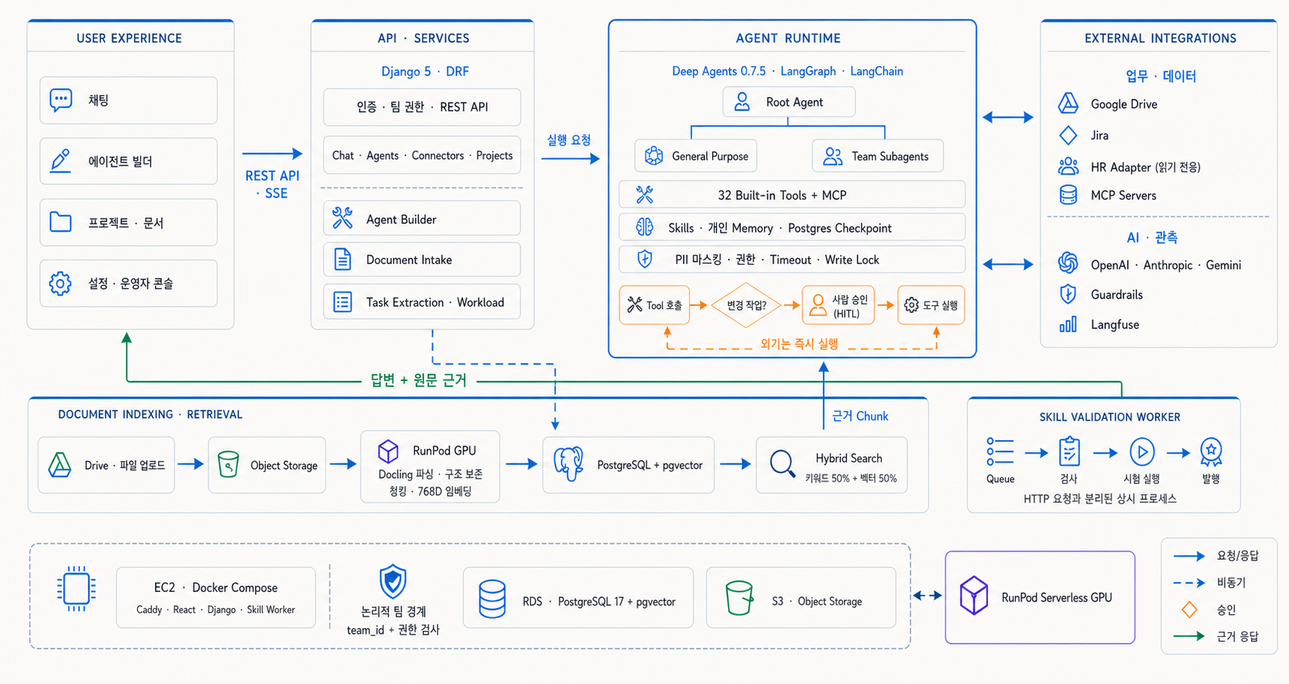
halil · 03 프로젝트 수행 절차 및 방법
SYSTEM ARCHITECTURE
11
UI부터 실행·통제까지 연결된 시스템 구조
사용자 화면·Agent Runtime·문서 검색·검증 Worker를 하나의 구조로 연결했습니다.
SYSTEM ARCHITECTURE

Slide 12
04
프로젝트 수행 결과
현재 코드에서 확인한 제품·런타임·스킬·문서·운영 기능의 구현 범위
CODE · PRODUCT · RUNTIME · OPERATIONS
12

Slide 13

먼저, 완성된 플랫폼 시연을 보시겠습니다

Slide 14
halil · 04 프로젝트 수행 결과
SYSTEM ARCHITECTURE
14
UI부터 실행·통제까지 연결된 시스템 구조
사용자 화면·Agent Runtime·문서 검색·검증 Worker를 하나의 구조로 연결했습니다.
SYSTEM ARCHITECTURE

Slide 15
halil · 04 프로젝트 수행 결과
CORE TECHNOLOGY
15
이제, 이 흐름을 가능하게 한 핵심 기술입니다
방금 보신 것처럼, HALIL은 문서와 도구를 연결하고 · Agent를 만들고 · 실제 업무 요청을 수행합니다.
Agent가 Tool을 선택하고 실행하고, 실패하면 다시 판단하고,
필요하면 다른 Agent에게 위임하는 이 흐름 — 누가 관리하는가?
CORE TECHNOLOGY

Slide 16
halil · 04 프로젝트 수행 결과
AGENT HARNESS
16
Deep Agent는 에이전트 실행 하네스입니다
Codex · Claude Code처럼, Deep Agent도 에이전트를 실제로 실행시키는 프레임워크입니다.
01
BUILDER
+
확장점
02
RUNTIME
에이전트 생성·수정
Tool · Sub Agent
실행 그래프 재조립
업무에 맞는
실행 구성을 선택
도구와 서브에이전트를
Agent에 연결
변경된 구성이
다음 실행에 반영
이 판단–실행–재시도 흐름을 관리하는 구조가 Agent Harness이며, 프로젝트에서는 LangChain Deep Agents를 활용했습니다.
AGENT HARNESS

Slide 17
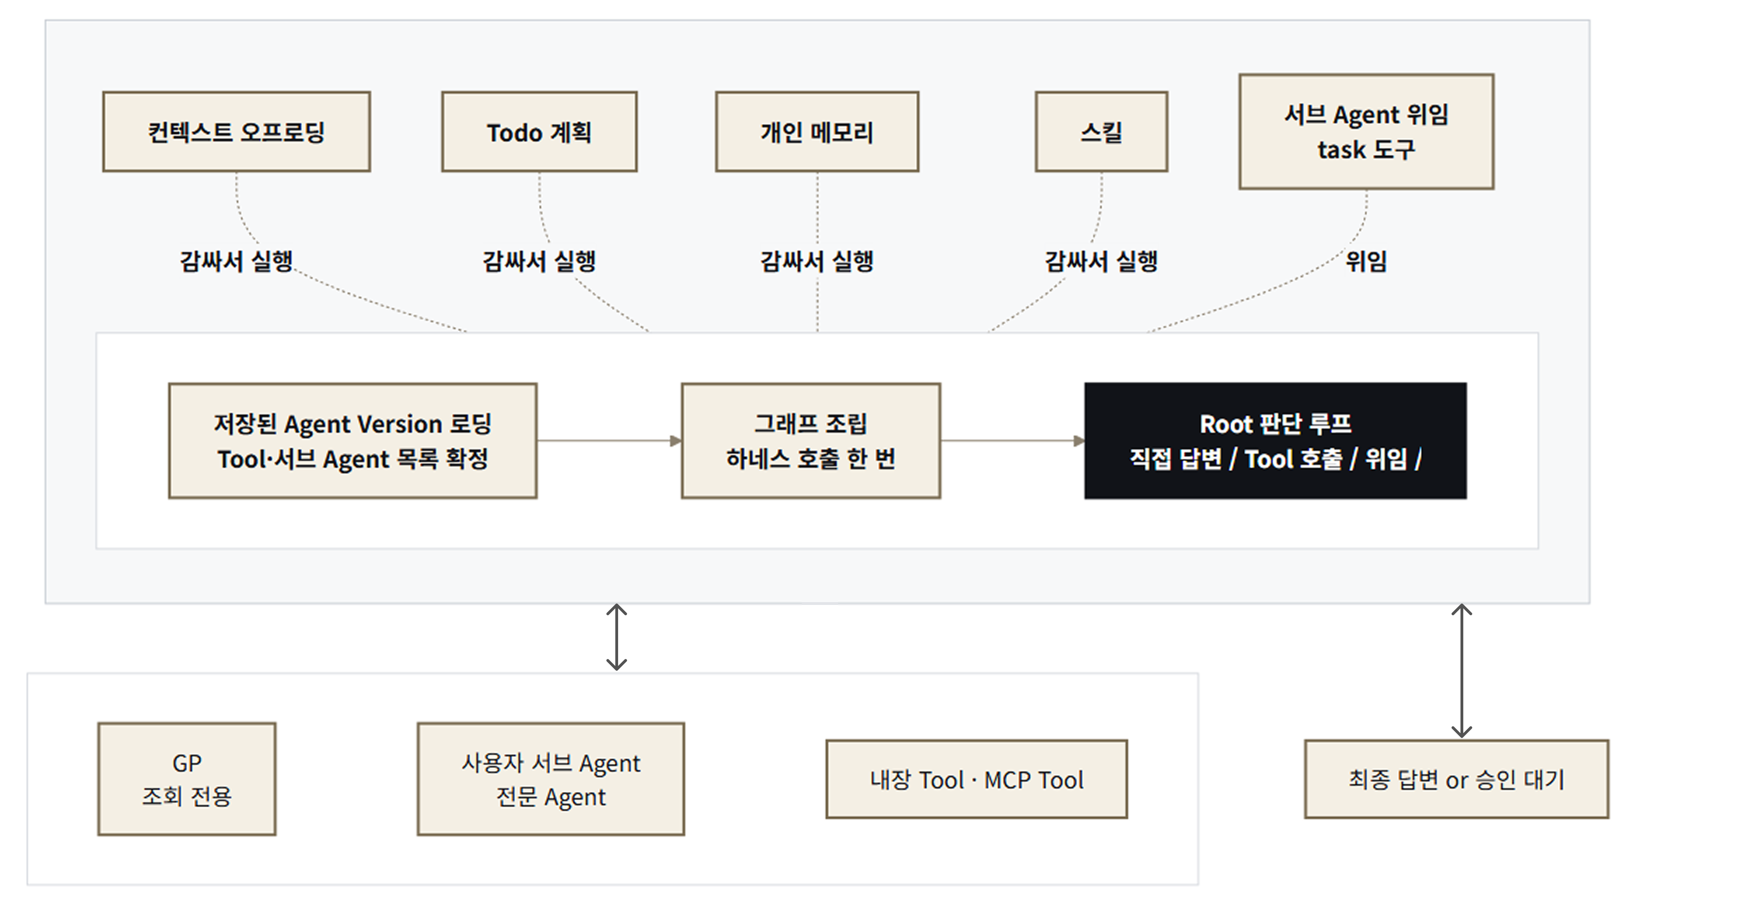
halil · 04 프로젝트 수행 결과
AGENT RUNTIME
17
Deep Agent 실행 구조 전체 도면
Agent Harness / Deep Agent — 판단·실행·재시도·위임을 관리하는 이 구조가 플랫폼의 핵심 뼈대입니다.
AGENT RUNTIME

Slide 18
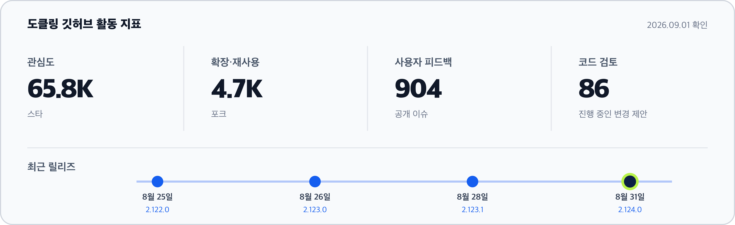
wonbin · 01 도클링 선택 배경
WHY DOCLING
18
엔터프라이즈가 파서를 쓰는 이유
다양한 형식의 문서를 검색 가능한 구조로 바꾸려면 파서가 필요합니다. 그중 커뮤니티가 가장 큰 프로젝트가 Docling입니다.
플랫폼을 운영하는 입장에서 유지보수와 지속가능성을 고려했을 때, 도클링을 사용하는 것이 적합하다고 판단했습니다.
WHY DOCLING

Slide 19
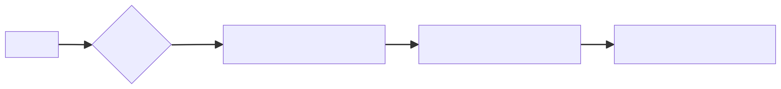
wonbin · 02 기본 파싱 파이프라인
BASE PIPELINE
19
PDF는 12단계를 거쳐 DoclingDocument가 됩니다
문서 입력부터 최종 구조화 출력까지 이어지는 처리 흐름
DOCX · PPTX · Markdown은 형식별 Backend를 거쳐 같은 DoclingDocument로 합류합니다.
집중한 단계는 Layout입니다. Docling Layout 모델은 논문·정형 문서로 학습돼 형식이 다양한 문서에서는 정확도가 떨어집니다. 기업 문서는 정형만 있지 않기에 자유도가 높은 브로슈어 문서로 개선했습니다.
BASE PIPELINE

Slide 20
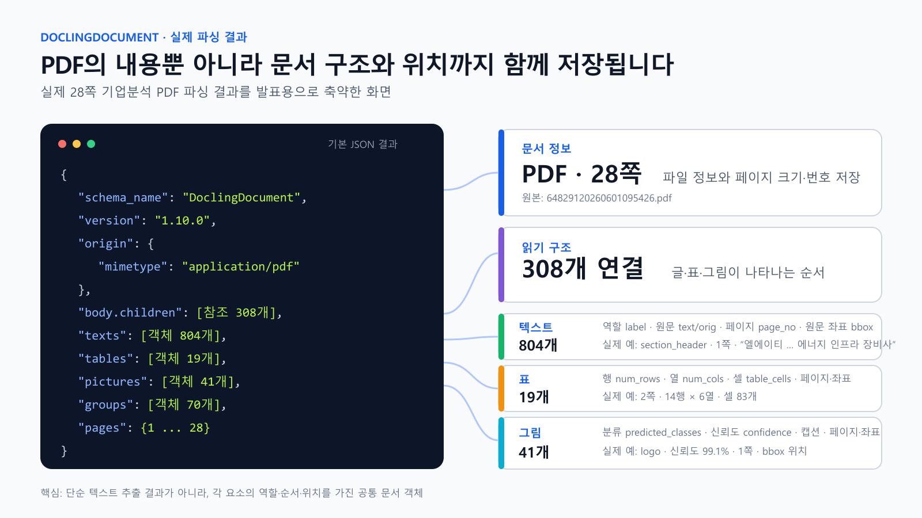
wonbin · 02 DoclingDocument 결과
PARSED RESULT
20
Docling 기본 파이프라인의 실제 결과
body 안에 텍스트·표·그림이 읽기 순서대로 정렬됩니다
TEXT
역할(label) · 원문 · 좌표값
TABLE
셀 정보와 페이지 좌표
PICTURE
분류·신뢰도·캡션·좌표
PARSED RESULT

Slide 21
wonbin · 03 검증과 문제 발견
VALIDATION · ISSUES
21
206개 문서로 검증해 보니, Docling만으로는 부족했습니다
기획서 · 보고서 · 브로슈어 등 다양한 실제 기업 문서
정형 문서는 안정적이었지만 브로슈어형 PDF에서 정확도가 크게 낮아졌고, 네 가지 문제가 반복됐습니다.
01
제목 미검출
section_header 인식 실패로 섹션 경계가 사라지고 맥락이 뒤섞입니다
02
읽기 순서 오류
문장 연결이 끊겨 원래 의미와 다른 결과가 만들어집니다
03
표 오검출 · 구조 붕괴
표가 아닌 디자인을 표로 오인하거나 행·열·셀 관계가 손상됩니다
04
이미지 설명 부족
검색에 활용할 수 있는 이미지 설명 정보가 없습니다
참고: DocLayNet(arXiv:2206.01062) · ICDAR 2023 — 형식 다양성을 문서 변환의 핵심 난제로 정의
VALIDATION · ISSUES

Slide 22
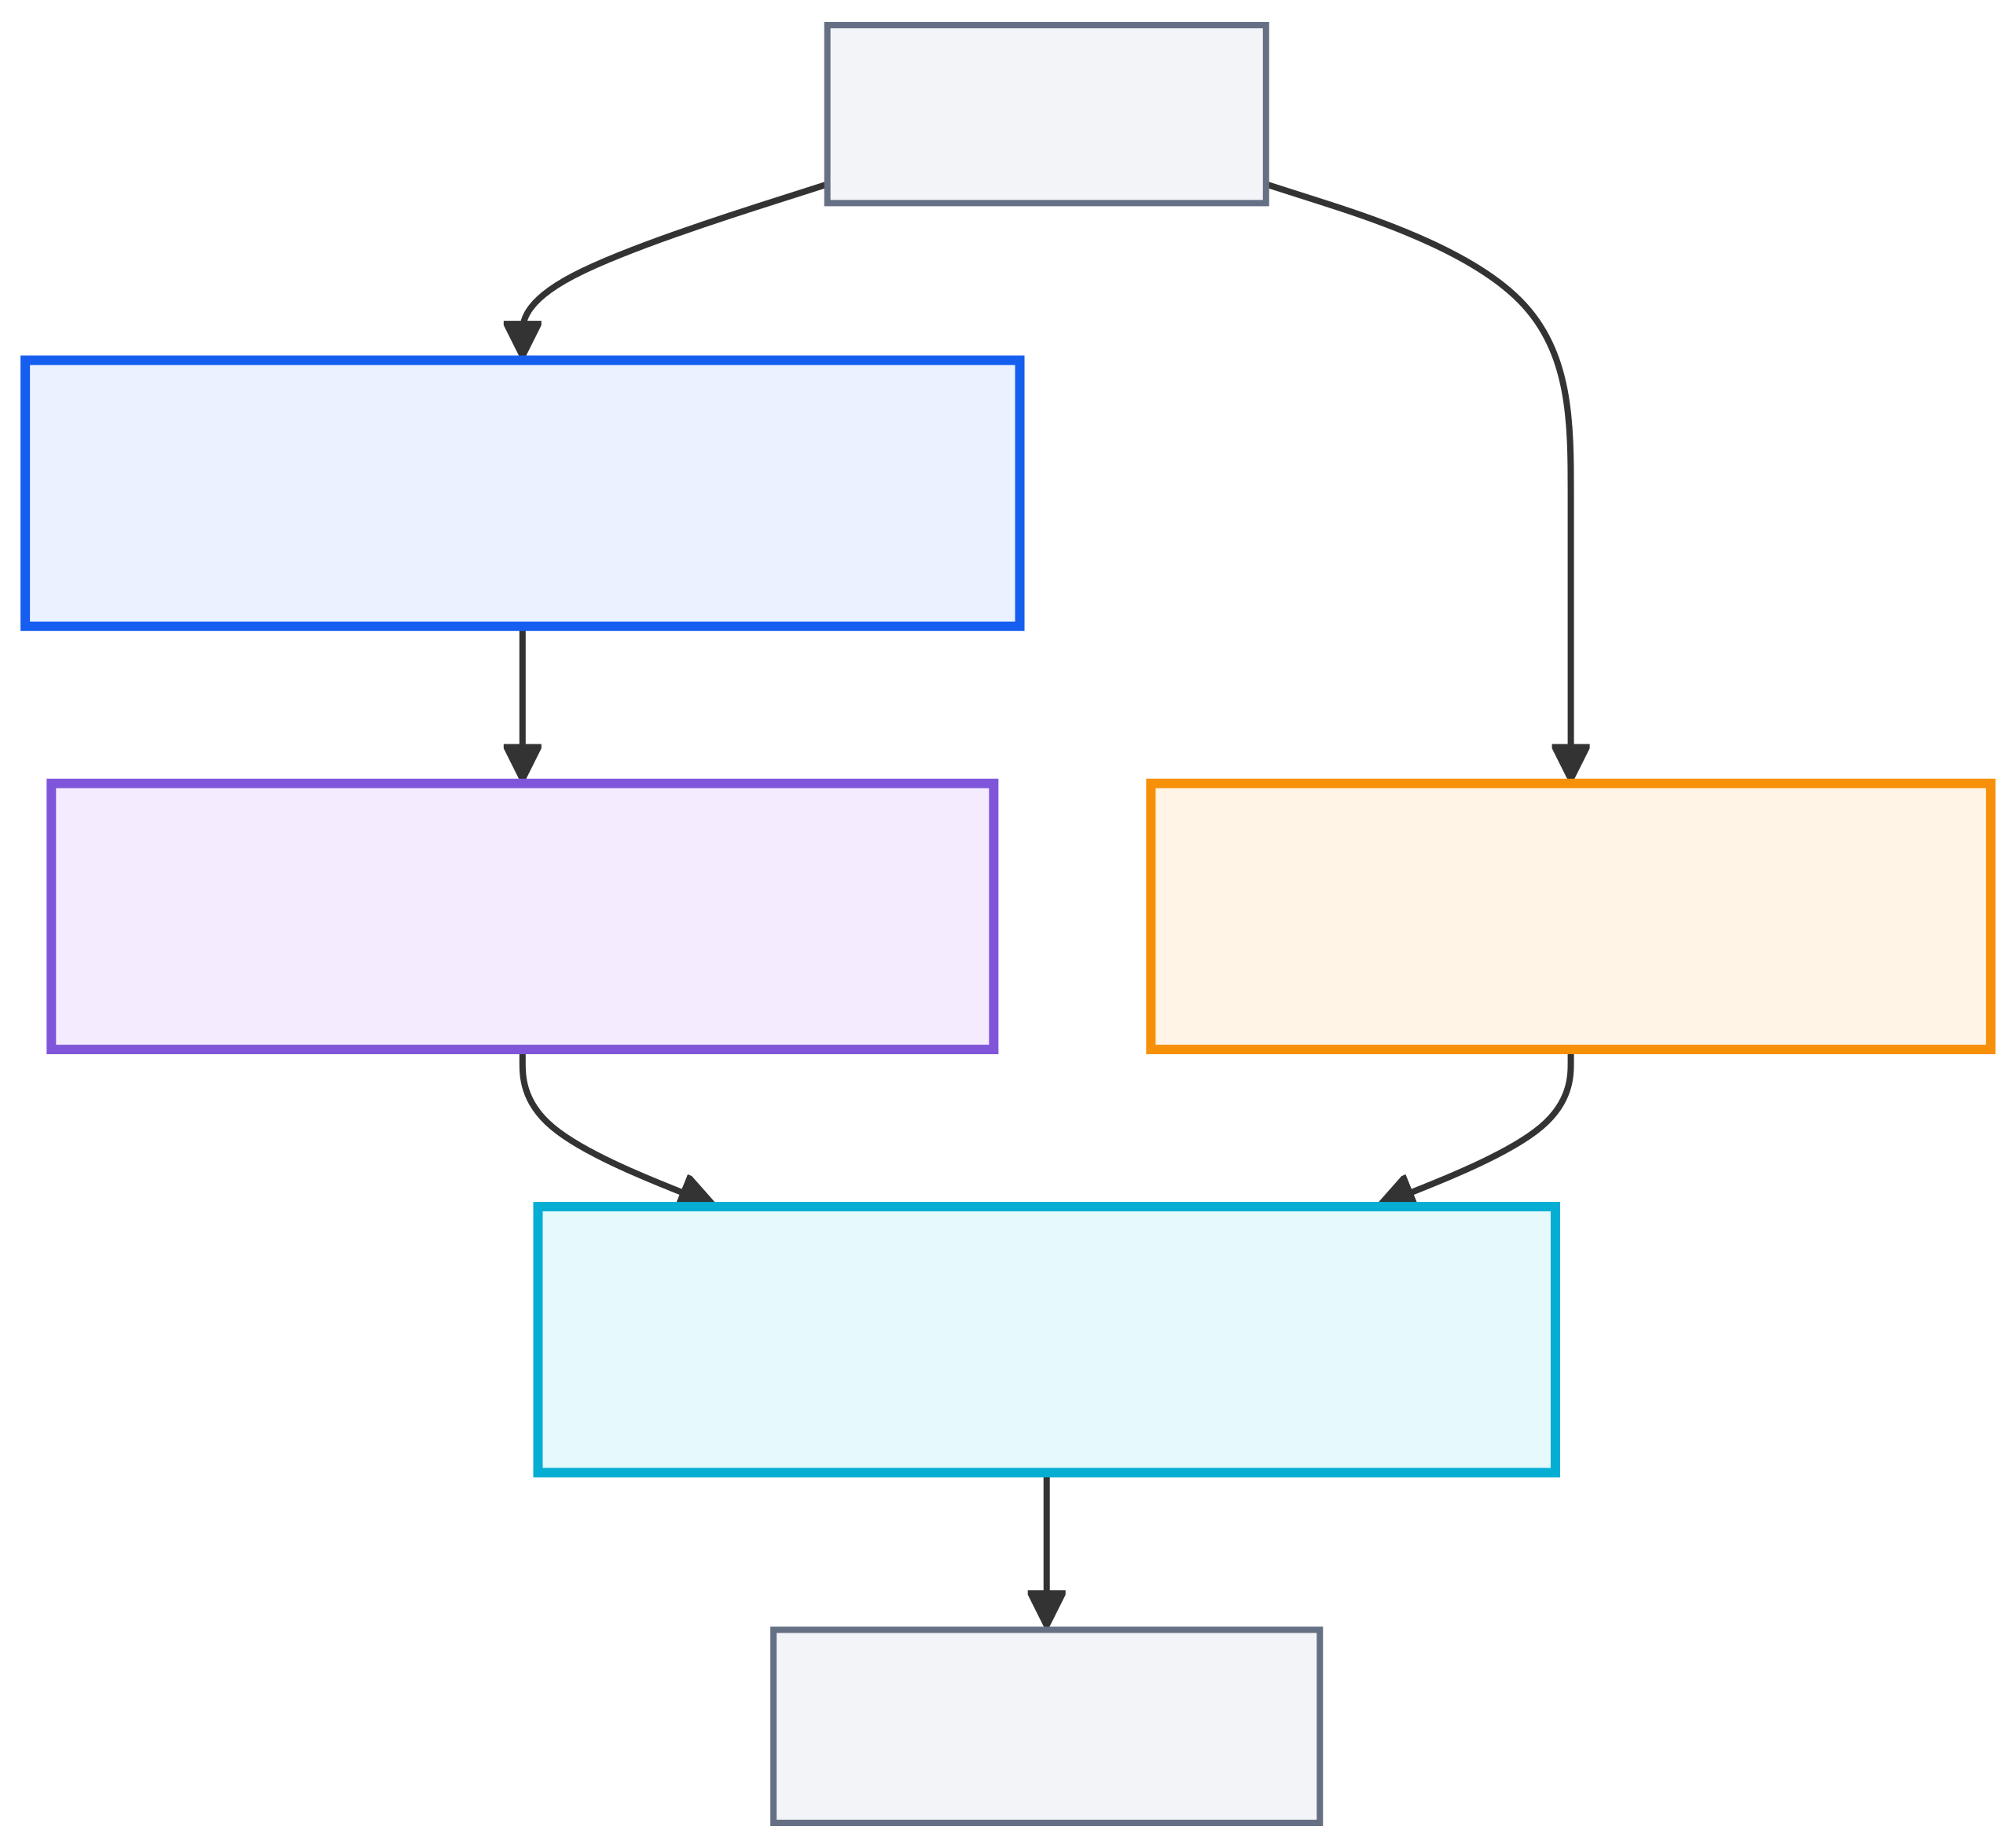
wonbin · 05 보완 레이어 설계
LAYER DESIGN
22
네 개의 보완 레이어
DoclingDocument를 입력받아 DoclingDocument를 갱신하는 후처리 체인
01
읽기 순서 보완
화면 좌표를 비교해 인접 요소의 뒤바뀐 순서만 교정합니다
02
제목 추출 보완
list_item을 조건부로 section_header로 승격해 섹션 경계를 복원합니다
03
표 판별 (Table Gate)
표가 아닌 디자인을 규칙으로 걸러 오검출을 제거합니다
04
이미지 설명 보완
VLM과 문맥 우선순위로 검색용 이미지 설명을 생성합니다
LAYER DESIGN

Slide 23
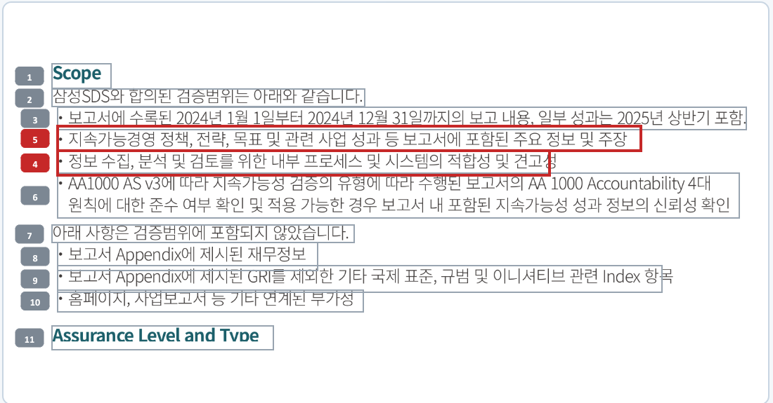
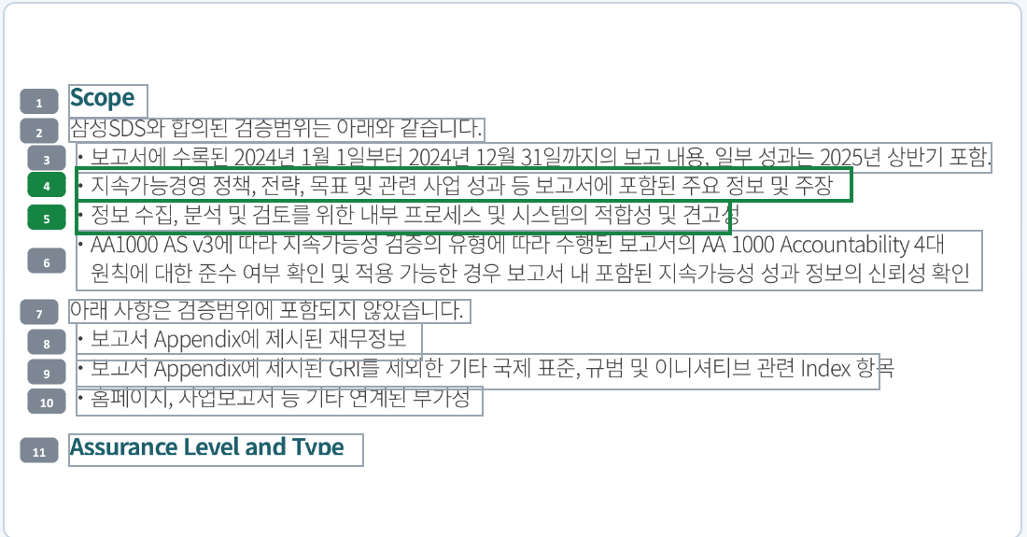
wonbin · 05-1 읽기 순서 보완
LAYER 01 · READING ORDER
23
읽기 순서가 뒤바뀐 실제 사례
삼성SDS 검증범위 문서(p.156) — 인접한 두 항목이 4·5에서 5·4로 역전
BEFORE
AFTER
LAYER 01 · READING ORDER

Slide 24
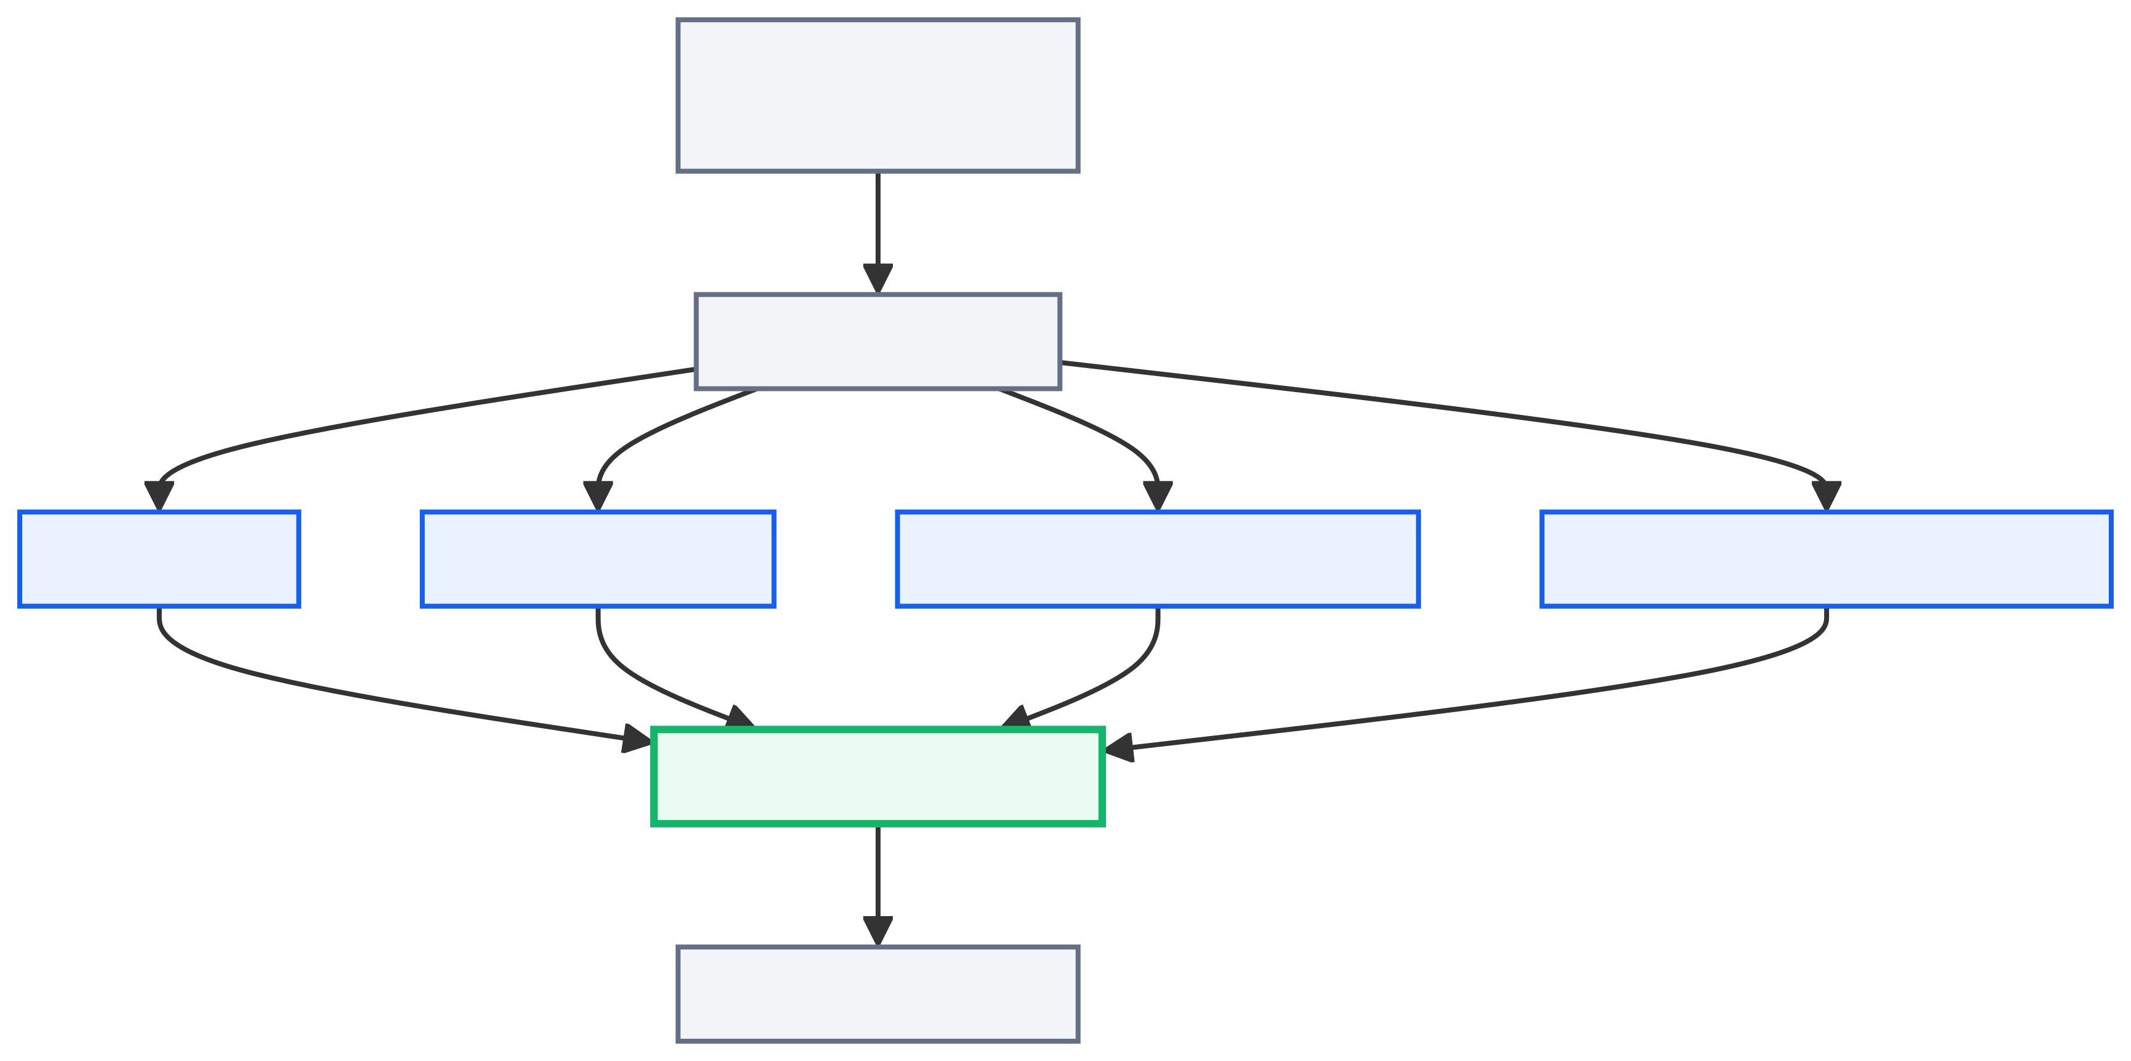
wonbin · 05-1 읽기 순서 보완
READING ORDER · 로직
24
인접 요소 좌표 비교로 순서를 보정합니다
핵심: 화면상 더 아래 있는 요소가 읽기 순서상 더 앞서면, 그 둘의 순서만 맞바꿉니다
READING ORDER · 로직

Slide 25
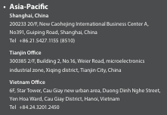
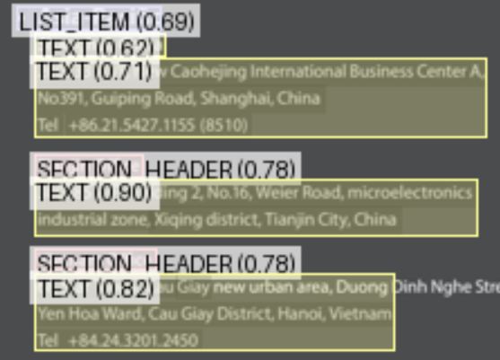
wonbin · 05-2 제목 추출 보완
HEADING · 오분류 사례
25
한화 브로슈어에서 확인된 오분류
Asia-Pacific — 사람은 명확한 제목인데 Docling은 list_item으로 판정
문서 원본
Docling 레이아웃 판정
HEADING · 오분류 사례

Slide 26
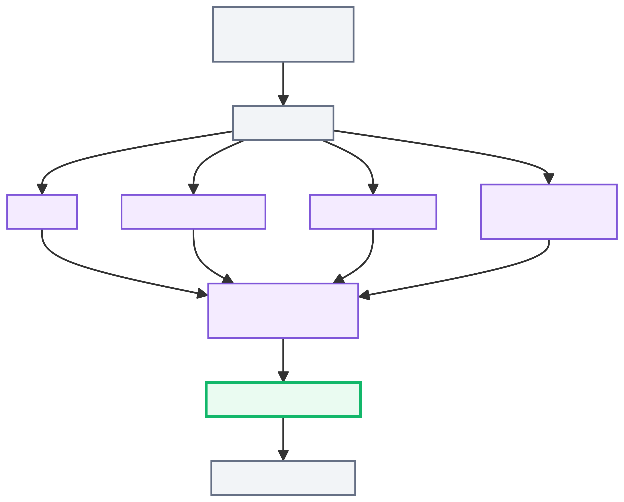
wonbin · 05-2 제목 추출 보완
HEADING · 보정 로직
26
제목 오분류를 바로잡는 승격 조건
네 조건을 모두 만족해야만 승격합니다 (AND)
Docling GitHub Issue #2246 — Inconsistent section_header vs list_item
HEADING · 보정 로직

Slide 27
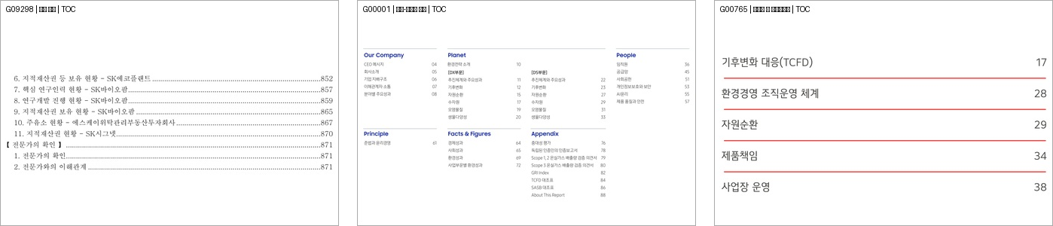
wonbin · 05-3 표 보완
TABLE GATE · 사례
27
표로 오인식된 비표 사례
점선 목차 · 다단 박스형 목차 · 밑줄 구분선 목차 — 모두 표가 아닙니다
100%
0.46%
0%
전체 TableItem 대조 (28,885건)
확실한 비표로 확정 제거 (134건)
실제 표를 잘못 제거 (0건)
TABLE GATE · 사례

Slide 28
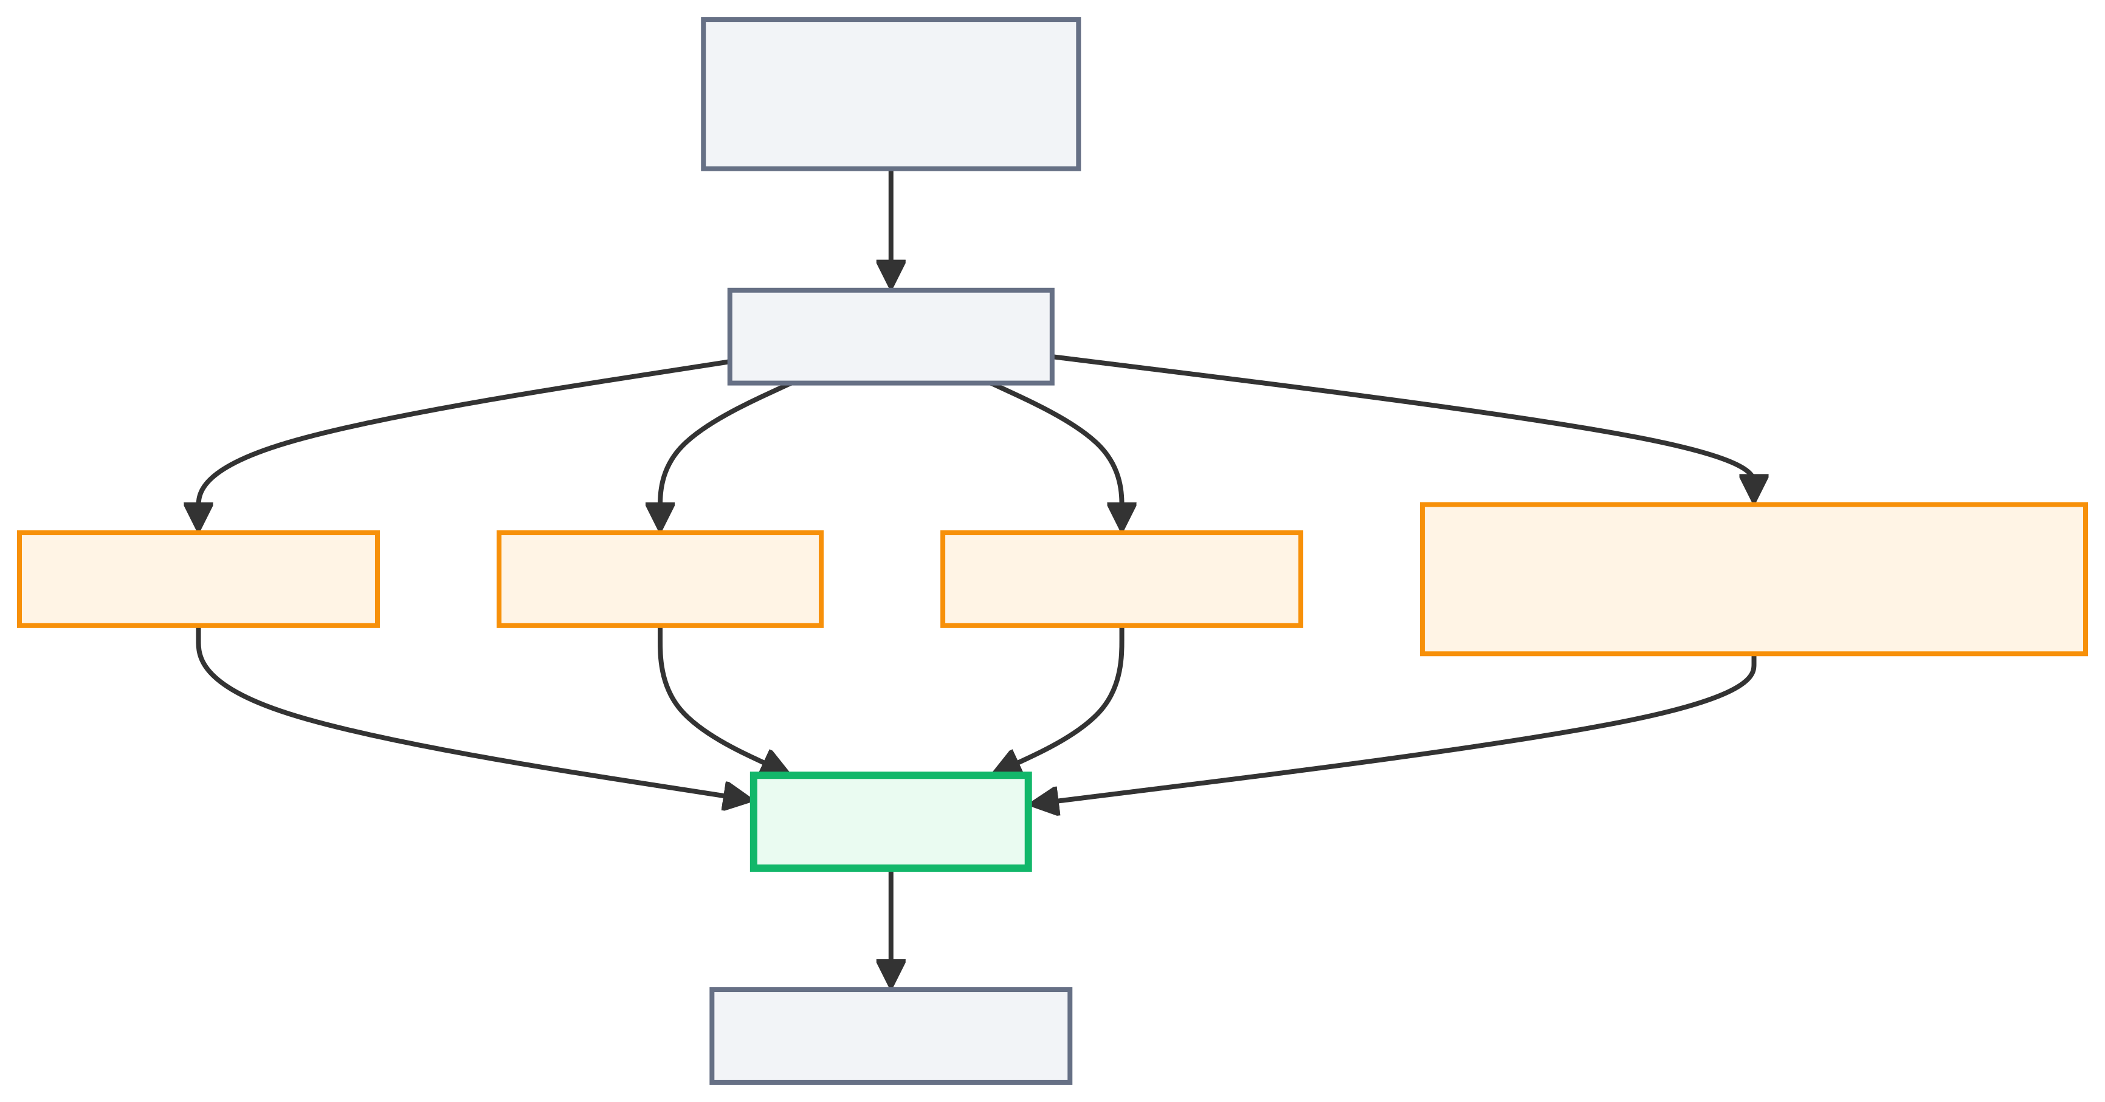
wonbin · 05-3 표 보완
TABLE GATE · 로직
28
실제 표인지 판단하는 기준
점선 목차·페이지 번호·긴 문장·단일 셀 같은 비표 패턴만 확실할 때 제거합니다
TABLE GATE · 로직

Slide 29
wonbin · 05-4 이미지 설명 보완
IMAGE DESCRIPTION · 문제
29
기존 Docling 이미지 설명의 세 가지 문제
한국어 안정성 · 할루시네이션 · 고정 프롬프트
한국어 안정성
할루시네이션
프롬프트 고정
설명을 거부하거나 반복 생성이 끝나지 않는 무효 응답이 그대로 저장되는 사례가 확인됐습니다.
국적·연령대·직업·생몰년도 등 이미지나 문맥에 없는 정보가 지어내듯 생성됐습니다.
이미지 분류마다 봐야 할 정보가 다른데 지침이 고정돼 있어 설명 품질이 떨어졌습니다.
IMAGE DESCRIPTION · 문제

Slide 30
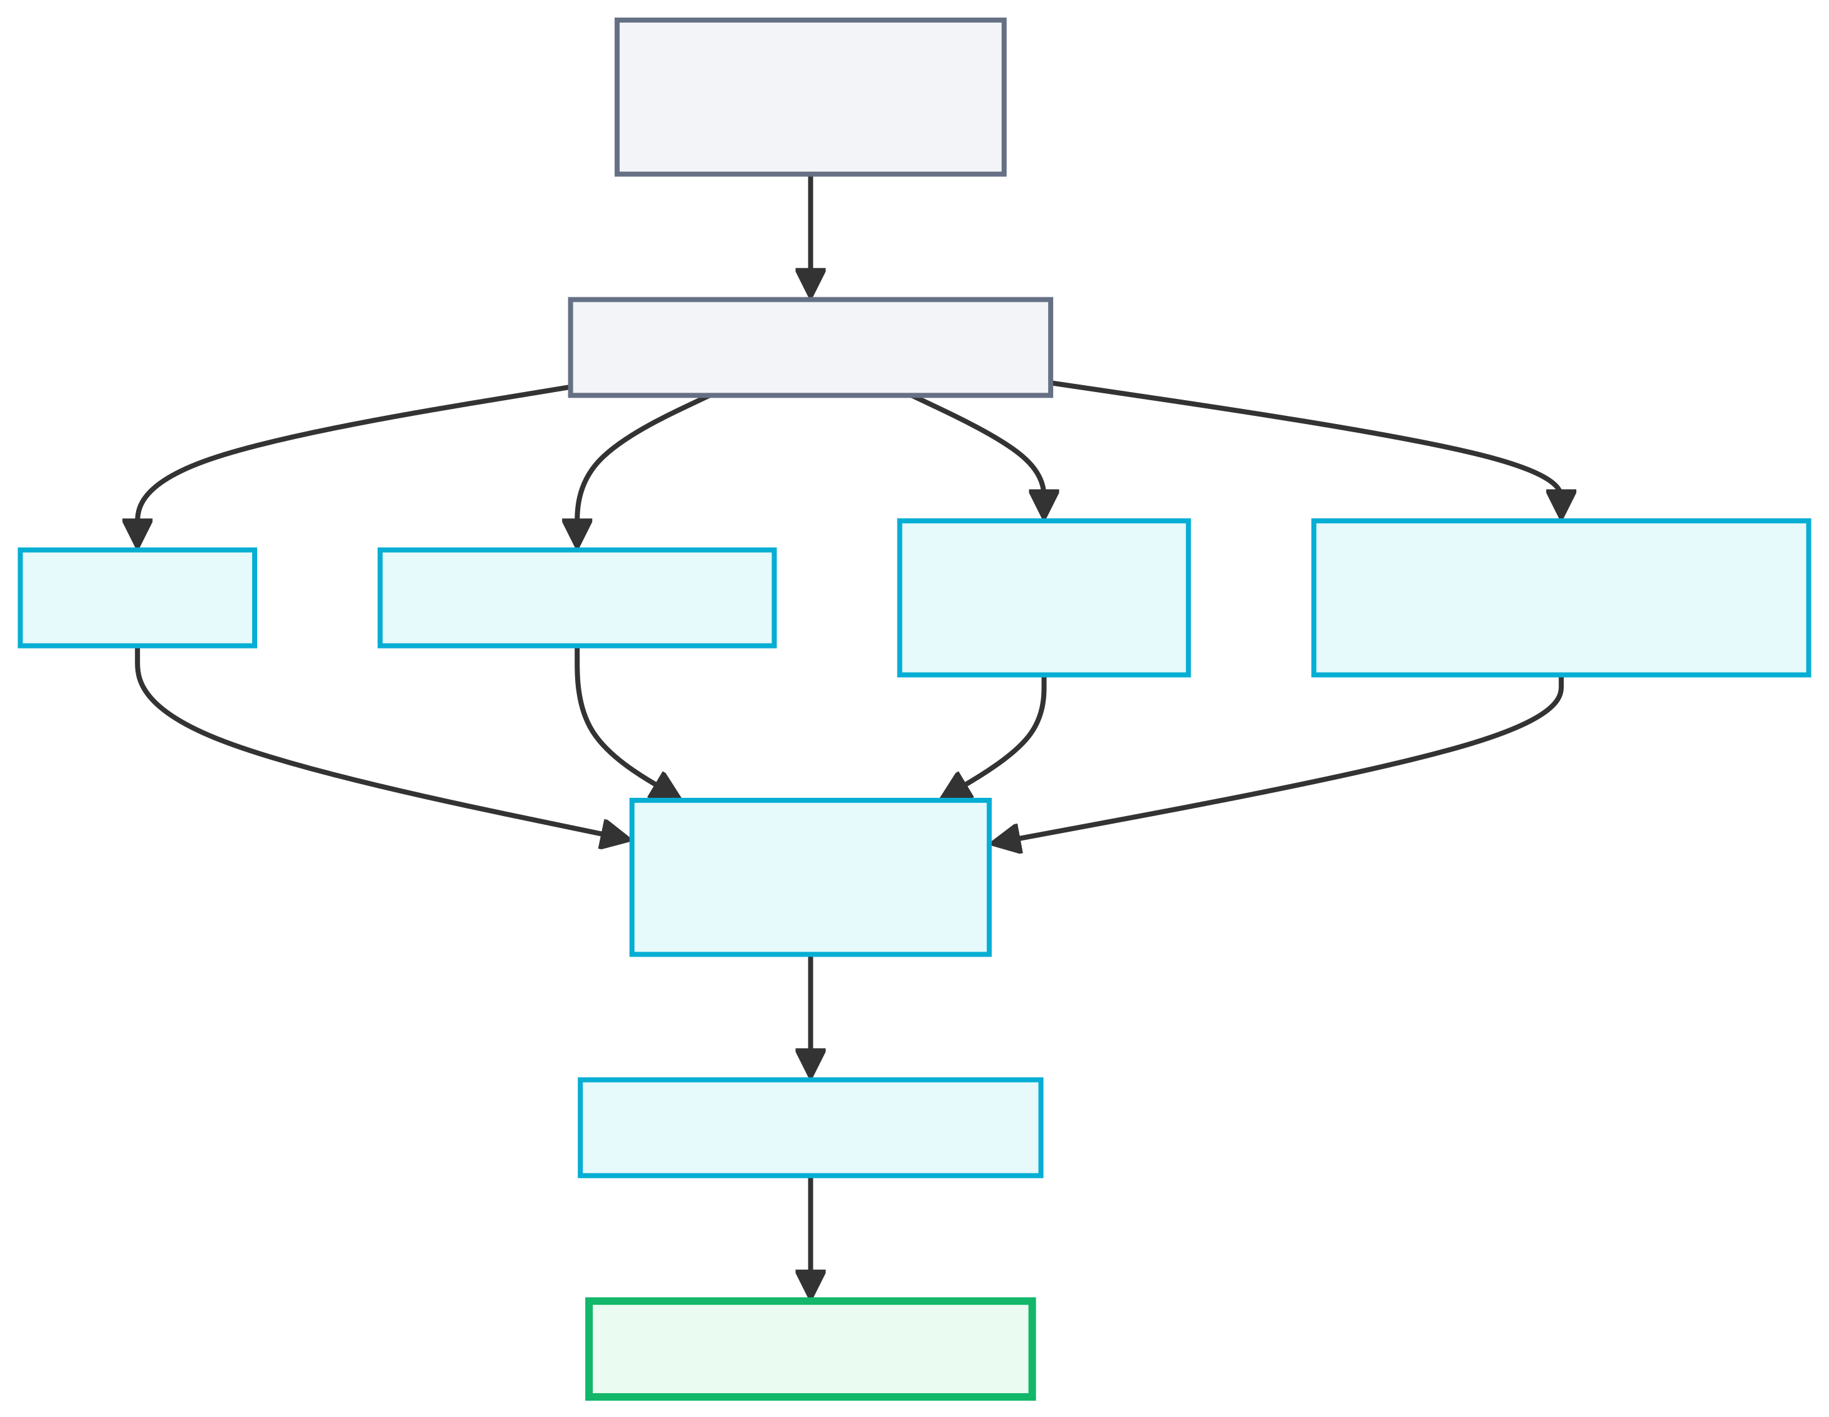
wonbin · 05-4 이미지 설명 보완
IMAGE DESCRIPTION · 해결
30
Qwen2.5-VL과 문맥 우선순위로 해결했습니다
모델 선택
Qwen2.5-VL 채택 — 여러 프리셋 모델을 같은 조건으로 비교해 한국어 안정성이 가장 우수한 모델을 선정했습니다.
문맥 우선순위
이미지에 직접 연결된 캡션·각주·참조를 최우선으로 쓰고, 가장 가까운 제목과 앞뒤 문맥은 보조로만 사용합니다.
유형별 라우팅
사진·도면·흐름도·차트마다 다른 관찰 지침을 적용해 필요한 정보만 보게 합니다.
품질 검사
언어·환각·반복 검사를 통과한 설명만 저장합니다.
IMAGE DESCRIPTION · 해결

Slide 31
wonbin · 06 청킹 · 임베딩
CHUNKING · 임베딩
31
계층 구조를 유지해 직렬화하고 EmbeddingGemma로 임베딩합니다
파싱 데이터를 일직선으로 직렬화한 뒤, 같은 tokenizer로 자르고 임베딩합니다
직렬화
텍스트·표·목록·제목은 Docling 기본 시리얼라이저를 그대로 사용하고, 그림만 커스텀 시리얼라이저를 만들었습니다. 승인된 VLM 설명이 있으면 그 설명 텍스트만 임베딩 대상으로 쓰고, 없으면 Docling 기본 그림·메타데이터 시리얼라이저로 대체합니다.
임베딩
embeddinggemma-300m
768차원
512 토큰
임베딩 모델
임베딩 벡터 크기
청크 상한 (모델 최대 2,048토큰 중 보수적 설정)
토큰 계산에도 임베딩과 같은 모델의 tokenizer를 사용합니다 — 자를 때와 임베딩할 때 기준이 다르면 상한이 무의미해지기 때문입니다.
CHUNKING · 임베딩

Slide 32
halil · 04 프로젝트 수행 결과
EVALUATION
32
플랫폼 평가
EVALUATION

Slide 33
04
사용자 편의 기능
검증된 스킬 재사용 · 실행 과정 공개 · 팀 단위 운영
SKILL · EXECUTION · OPERATIONS
33

Slide 34
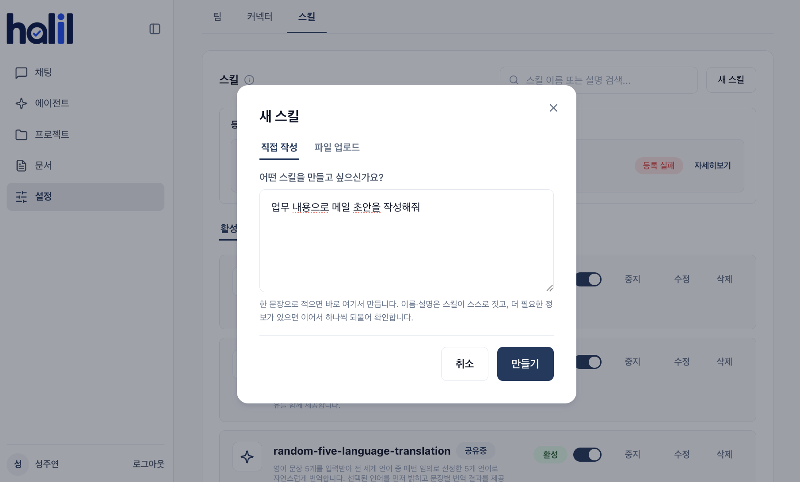
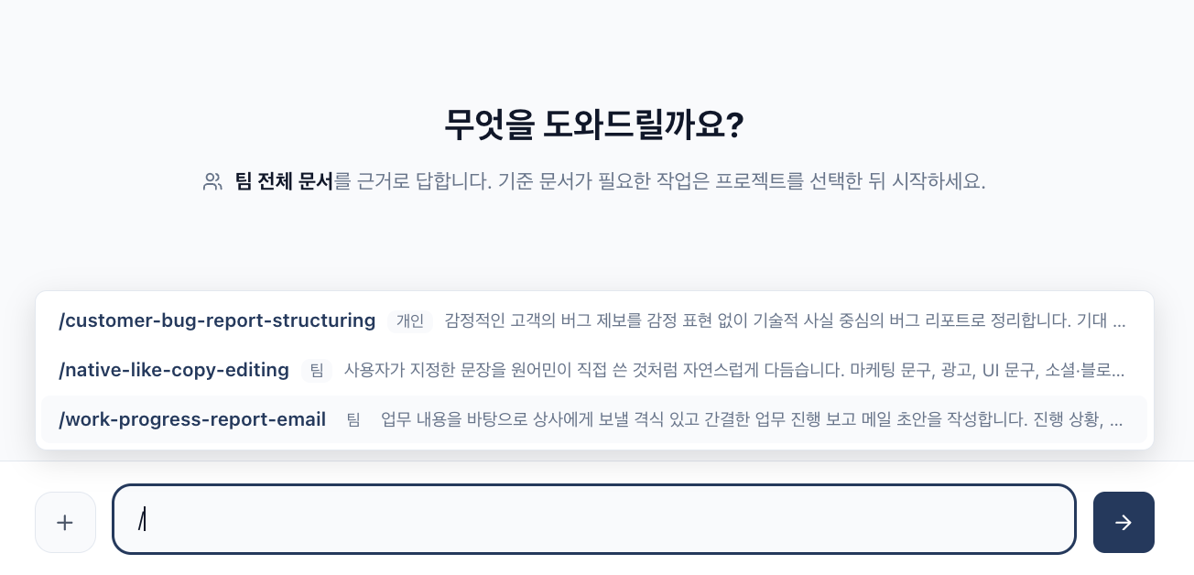
halil · 04 프로젝트 수행 결과
SKILL
34
검증한 Skill만 등록해 반복 업무에 재사용
새 스킬 등록 화면
/스킬이름 직접 호출
향후 요청·업무 상황을 보고 자동 선택하도록 개선
SKILL

Slide 35
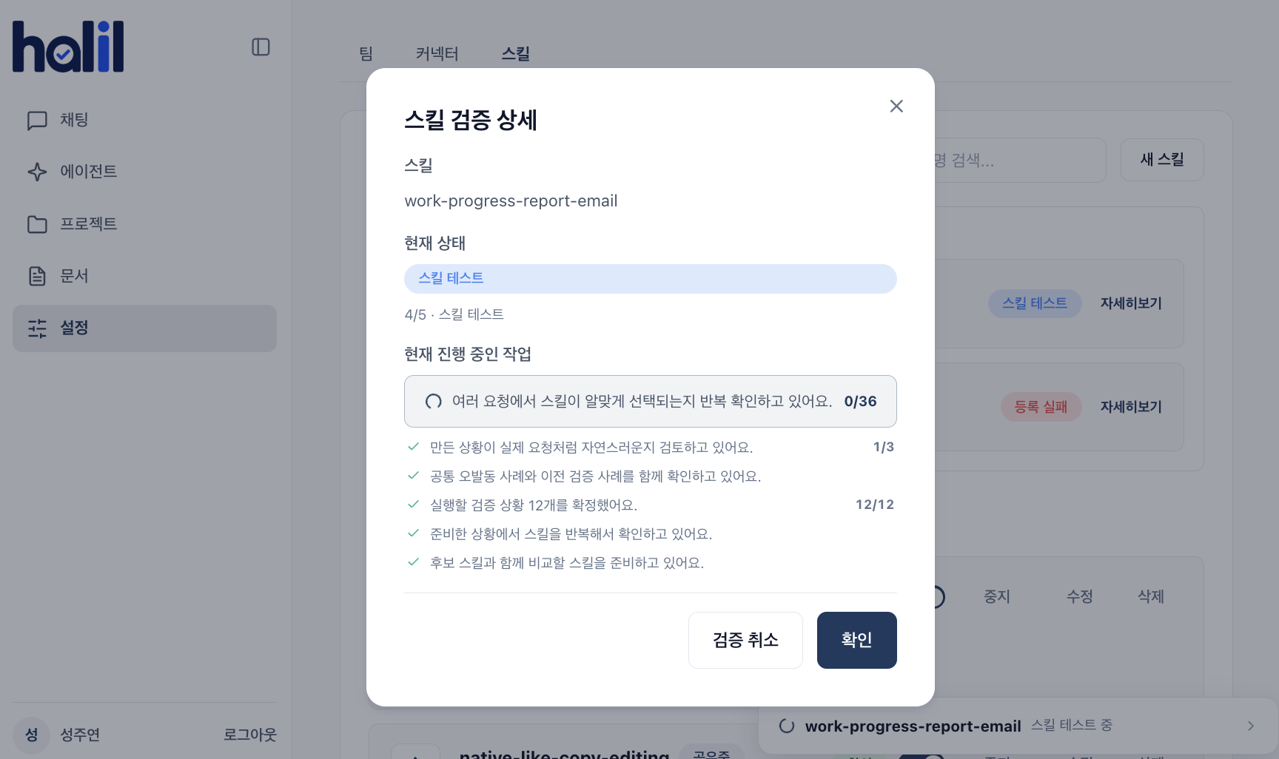
halil · 04 프로젝트 수행 결과
SKILL PROCESS
35
필요한 요청과 불필요한 요청을 검증한 뒤 등록
스킬 검증 상세 화면
01
스킬 설명
만들 스킬 내용을 한 문장으로 정의
02
검증 환경 준비
실제 환경과 분리된 곳에 테스트 케이스 준비
03
동작 확인
필요한 요청·불필요한 요청을 각각 테스트
04
스킬 등록
검증을 통과한 스킬만 개인 스킬로 게시
등록된 스킬은 이후 여러 요청에 영향을 주므로, 잘못 실행되지 않는지 먼저 확인합니다
SKILL PROCESS

Slide 36
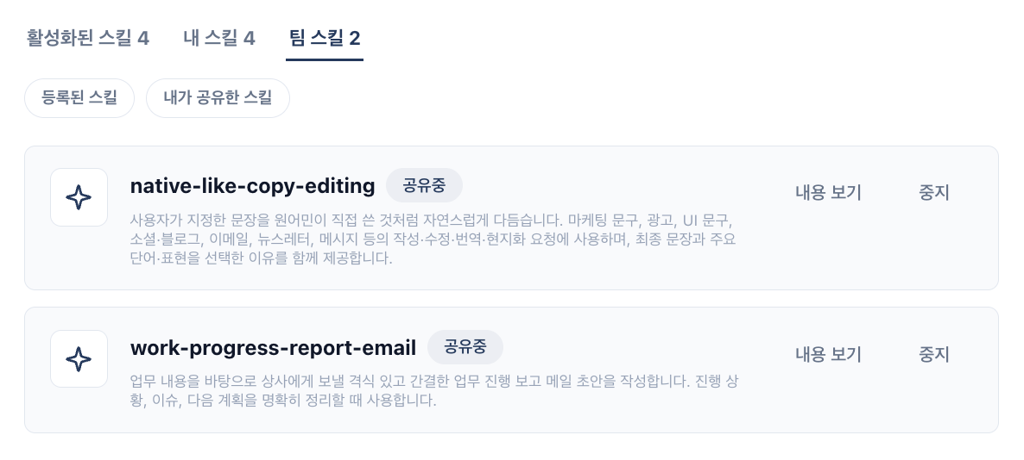
halil · 04 프로젝트 수행 결과
TEAM SKILL
36
개인이 만든 업무 방식을 팀이 같은 절차로 실행
팀 스킬 공유 화면
업무 표준화
중복 작업 감소
담당자 의존도 완화
팀원이 같은 절차와 기준으로 업무를 처리
이미 검증한 방식을 각자 다시 만들지 않음
담당자가 바뀌어도 저장된 업무 절차 유지
TEAM SKILL

Slide 37
halil · 04 프로젝트 수행 결과
OPERATIONS
37
운영 정책과 실행 이력을 제품과 분리해 관리합니다
IDENTITY & ACCESS
EXTENSIONS
POLICY & AUDIT
계정과 권한
실행 환경
운영 통제
팀·계정·초대·소유자 관리
별도 Ops 세션 · 계정 상태 재검사
커스텀 모델·MCP 등록
연결 상태·진단·테스트
가드레일·팀 정책·공지
사용량·실패·감사 로그 탐색
⁠
구현 메뉴
Overview · Accounts · Teams · Models · MCP · Guardrails · Usage · Audit
OPERATIONS

Slide 38
halil · 04 프로젝트 수행 결과
SECURITY
38
제품과 운영의 통제 경계
TRUST BOUNDARY
PRODUCT USER
OPERATOR
사용자 실행 영역
운영자 조치 영역
team_id·project 범위는 서버가 강제
쓰기 handler는 Checkpoint 중단과 사용자 결정 뒤 실행
별도 로그인·토큰 salt·역할 경계
매 요청마다 권한·계정 상태 재검사
⁠
SHARED AUDIT TRAIL
대화·문서 원문은 제외하고 실행·도구·사용량·감사 요약만 기록
SECURITY

Slide 39
halil · 04 프로젝트 수행 결과
EXTENSIBILITY
39
연동과 확장 지점
확장 영역
현재 구현
확장 방식
모델
Provider 인터페이스 · 커스텀 Endpoint
Runtime 설정
커넥터
문서·업무·조직 시스템 Adapter
계정 소유 OAuth·Adapter
도구
내장 도구 · 팀 MCP 확장
메타데이터 기반 Loader
가드레일
입력·출력 Guardrail Provider
팀별 정책·실패 모드
EXTENSIBILITY

Slide 40
halil · 04 프로젝트 수행 결과
DEMO FLOW
40
시연은 구성·근거·승인의 한 흐름으로 진행합니다
01
02
03
BUILD
RUN
CONTROL
Agent 역할·모델·도구·Subagent 구성
기준 문서 선택 → 근거 답변 → 실행 과정 확인
쓰기 전 HITL 승인 → 결과 확인 → /Skill 재사용
DEMO FLOW

Slide 41
halil · 04 프로젝트 수행 결과
DEMO RESULT
41
전체 기능은 실제 시연 영상으로 확인합니다
채팅 → 에이전트 → 프로젝트 → 문서 → 설정·스킬 순서의 연속 시연
DEMO VIDEO
에이전트 구성 · 실행 · 승인 · 스킬 생성

Slide 42
05
자체 평가 의견
프로젝트 강점 · 현재 한계 · 개선 및 확장 계획
STRENGTH · LIMITATION · NEXT STEP
42

Slide 43
halil · 05 자체 평가 의견
FUTURE WORK
43
다음 단계는 근거 정밀도·라우팅·운영 검증입니다
현재 구현 범위에서 확인한 여덟 가지 후속 과제
EVIDENCE & DOCUMENT
RUNTIME & OPERATIONS
근거를 더 정확하게 연결
실행 범위와 검증 규모를 확장
01 문장 단위 Citation
02 Table False Negative 보완
03 Description Gate 과삭제 Fallback
04 표 복잡도별 Serialization Routing
05 Vision Capability Routing
06 MCP Context Budget 제어
07 Query 의도 기반 Skill Trigger
08 대규모 문서·질문 Evaluation
설계 목표를 현재 구현처럼 말하지 않고, 운영 조건에서 검증된 뒤 단계적으로 적용합니다.
FUTURE WORK

Slide 44
halil · 05 자체 평가 의견
SELF REVIEW
44
강점은 연결성, 남은 과제는 검증 범위입니다
확인된 구현과 다음 검증 대상을 분리
STRENGTH
LIMITATION
NEXT VALIDATION
하나로 연결된 실행 흐름
근거 정밀도와 멀티모달
운영 조건에서 재검증
Deep Agent·근거 검색·HITL·Ops를 하나의 사용자 흐름으로 연결
page/block provenance · 표 false negative · 설명 과삭제 · vision routing 보완 필요
대형 문서·HOLDOUT·MCP 예산·자동 Skill trigger를 실제 부하에서 검증
현재 구현과 향후 기능을 분리하고, 수치는 재현 가능한 DEV 결과만 사용합니다.
SELF REVIEW

Slide 45
05 · 자체 평가 의견
Q&A
업무 맥락과 실행 통제를
하나의 플랫폼으로 통합
근거 확인 · 승인 · 실행 이력 관리
halil · 프로젝트 운영 Agent Platform

